Slide 1

SOMOS UNA EMPRESA REGIONAL CON PERSONAL DE VASTA EXPERIENCIA EN ENSAYOS
NO DESTRUCTIVOS Y ALIVIOS DE TENSIONES , PONEMOS A DISPOSICION , SERVICIOS
PARA QUE COMPONENTES NUEVOS O REACONDICIONADOS TENGAN EL CONTROL DE
CALIDAD QUE EXIGE EL MERCADO, Y A SU VEZ VERIFICANDO QUE SEAN LIBERADOS DE
SUS TENSIONES INTERNAS , TRABAJO REALIZADO POR INSPECTORES CERTIFICADOS .
MISION:
ENTREGAR SERVICIOS DE GRAN CALIDAD A NIVEL NACIONAL Y MUNDIAL BUSCANDO
SIEMPRE UNA MEJORA CONTINUA EN NUESTROS PROCESOS Y DE ESTA FORMA SER UNA
GRAN AYUDA PARA USTEDES Y SUS PROCESOS.
VISION:
EN EL CORTO PLAZO CONVERTIRNOS EN UN SOCIO ESTRATEGICO Y SUSTENTABLE A
NIVEL NACIONAL A TRAVES DE LA EXCELENCIA EN NUESTROS PROCESOS Y TIEMPOS DE
RESPUESTA OPTIMAS ,OTORGANDO UNA ALTA SATISFACCION A NUESTROS CLIENTES.

Slide 2

CARTA DE VALORES
La Carta de Valores contempla una serie de principios éticos y morales, que se deben materializar en la acción diaria,
independiente de la función que se desempeñe.
Somos una empresa nacional dedicada a la optimización de procesos . Nos especializamos en asesorar empresas,
ofreciendo soluciones integrales a la medida de las exigencias del mercado .
Todas nuestras acciones se desarrollan en base a nuestra carta de valores.
➢
La Seguridad como Valor Superior: Los trabajadores son nuestro principal valor, es por eso que, haremos todo lo
necesario para resguardar su Salud e Integridad Física.
Trabajando con Integridad: Todas nuestras actividades se desarrollan de manera íntegra, procurando siempre hacer lo
correcto.
Respeto a los demás: Respetamos a todas las personas, clientes y trabajadores por igual, sin hacer diferencia alguna por
las características de cada ser humano.
Cuidado al Medio Ambiente: Donde quiera que prestemos servicios, siempre respetaremos el Medio Ambiente y haremos
uso eficiente de los recursos naturales.
Nos preocupamos permanentemente de nuestra reputación siendo Integros y responsables.
Formar y desarrollar el talento interno: El crecimiento profesional de nuestros trabajadores, es para nosotros una
inversión fundamental en el desarrollo de soluciones y servicios innovadores
➢
➢
➢
➢
➢
GUILLERMO BASTIAS A.
Gerente General
Antofagasta,Junio 2021

Slide 3

Seguridad y Medio Ambiente
El inicio de cada trabajo, comienza con una charla de 5 min.
donde se abordan los controles Seguridad y M.A. a considerar en la
ejecución de éste , dirigido al personal de la empresa mandante y propio,
dictado por nuestros Técnicos y APR.
➢
➢
Todos nuestros trabajos , se realizan aplicando los más altos estándares
en Seguridad y Medio Ambiente.
➢
Cada uno de los Productos y Equipos ocupados en los ensayos, cuenta
con su hoja de especificaciones de Seguridad entregadas por el Fabricante indicando
las consideraciones a tomar en cuenta durante la manipulación y/o
Operación de los mismos.
➢
Cada ensayo cuenta con su respectivo Procedimiento de Trabajo, el que debe cumplirse a cabalidad.-
➢
Consideramos muy importante las demarcaciones de zonas de trabajo .

Slide 4


Slide 5
Nuestra Especialidades
Somos una Empresa con basta experiencia en Ensayos no Destructivos a lo que hemos agregado Ingeniería , Cálculos ,Planos y Fabricación de componentes.
➢
➢
Ensayos No Destructivos donde se destacan:
a.
b.
c.
d.
e.
f.
g.
Inspecciones Visuales
Tintas Penetrantes
Particulas Magnéticas
Medición de Espesores
Ultrasonido Industrial
Alivio de Tensiones
Welding Conditions

Slide 6
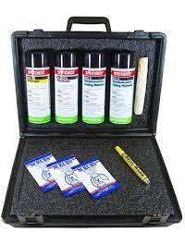
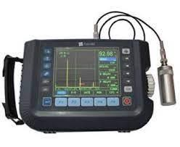
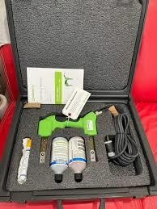
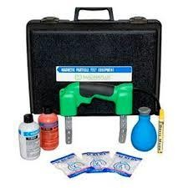
Fotografías
de
Equipos
END
Kit Tintas Penetrantes
Equipo Ultra Sonido
Kit Yugo Partículas Magnéticas

Slide 7
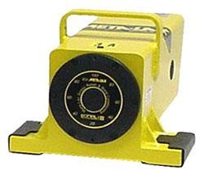
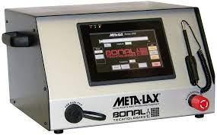
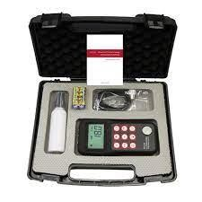
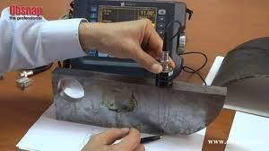
Fotografías
Equipos
END
Equipo
Control Alivio de Tensiones
Motor Vibrador Alivio de Tensiones
Equipo Medición Espesores
Equipo Medición de Espesores

Slide 8
COMPÓNENTES A LOS CUALES SE LES HA REALIZADO SERVICIOS DE ENSAYOS NO DESTRUCTIVOS
TIPO DE ENSAYO
COMPONENTE
EMPRESA
LIQUIDOS PENETRANTES
TK PETROLEO
AVALOS
PARTICULAS MAGNETICAS
TROMMEL
FLSMIDTH
PARTICULAS MAGNETICAS
TAPA TRASERA CALENTADOR
PAMPA ELVIRA
PARTICULAS MAGNETICAS
CARGADOR PC 600
AVALOS
PARTICULAS MAGNETICAS
BASE MOTOR BASTIDOR
BUCYRUS
PRUEBAS TRACCION MALLAS
TROMMEL
MCN- FLSMIDTH
CERTIFICACION OREJAS
TROMMEL
MCN
PARTICULAS MAGNETICAS
HARNEROS
FLSMIDTH-METSO
PARTICULAS MAGNETICAS
ATRIL DE TRANS´PORTE
METSO
PARTICULAS MAGNETICAS
CALDERAS
KINROSS
PARTICULAS MAGNETICAS
MANGO PALA
BUCYRUS
PARTICULAS MAGNETICAS
CHANCADOR MANDIBULA
METSO
PARTICULAS MAGNETICAS
BARRA MANIPULADORA
ATLAS COPCO

Slide 9
TIPO DE ENSAYO
LIQUIDOS PENETRANTES
PARTICULAS MAGNETICAS
PARTICULAS MAGNETICAS
PARTICULAS MAGNETICAS
PARTICULAS MAGNETICAS
PARTICULAS MAGNETICAS
PARTICULAS MAGNETICAS
PARTICULAS MAGNETICAS
PARTICULAS MAGNETICAS
PARTICULAS MAGNETICAS
PARTICULAS MAGNETICAS
ULTRASONIDO INDUSTRIAL
PARTICULAS MAGNETICAS
PARTICULAS MAGNETICAS
PARTICULAS MAGNETICAS
COMPONENTE
BOWL SYMONS
SWING BASE
BALDE CARGADOR CAT 994
BATERIA HIDROCICLON
CHUTE ALIMENTACION
STRONGBACK
MANDO FINAL
RUEDAS TENSORAS
POLEA
PERFORADORA PV-271
MAIN FRAME
EJE POLEA
TRUNNION LINER
CORREDERA
CAJON TRANSFERENCIA
EMPRESA
METSO
VOITH
AVALOS
CAINSA
CAINSA
YHERI
ATLAS COPCP
ATLAS COPCO
CAUCHOVAL
ATLAS COPC0
METSO
CAUCHOVAL
MCN-CAINSA
KINROSS
CAINSA

Slide 10
TIPO DE ENSAYO
COMPONENTE
EMPRESA
PARTICULAS MAGNETICAS
PARTICULAS MAGNETICAS
PARTICULAS MAGNETICAS
PARTICULAS MAGNETICAS
TINTAS PENETRANTES
ULTRASONIDO INDUSTRIAL
PARTICULAS MAGNETICAS
PARTICULAS MAGNETICAS
PARTICULAD MAGNETICAS
ALIVIO DE TENSIONES
ALIVIO DE TENSIONES
MOLINO N°4
EXCAVADORA KOMATSU
CAJON
ROTA TUBO N°2
EJE
EJE
CARRO DE CHUTE
ROMMEL
TROMMEL
BASTIDOR PALA
HARNERO BANANO
MANTOS COPPER
RML
CORPESCA
FLSMIDTH
FLSMIDTH
METSO
TEGA ACOTEC
MCN
BUCYRUS
FLSMIDTH

Slide 11
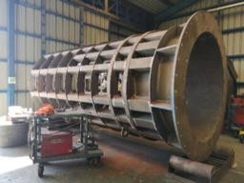
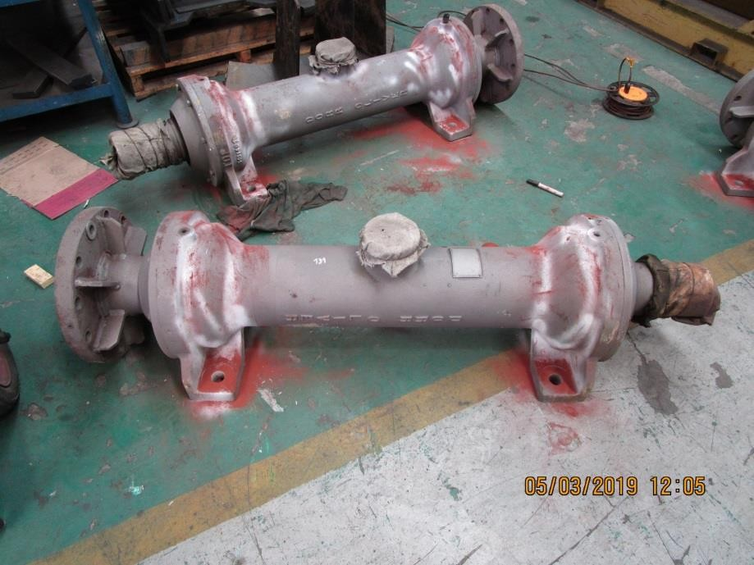
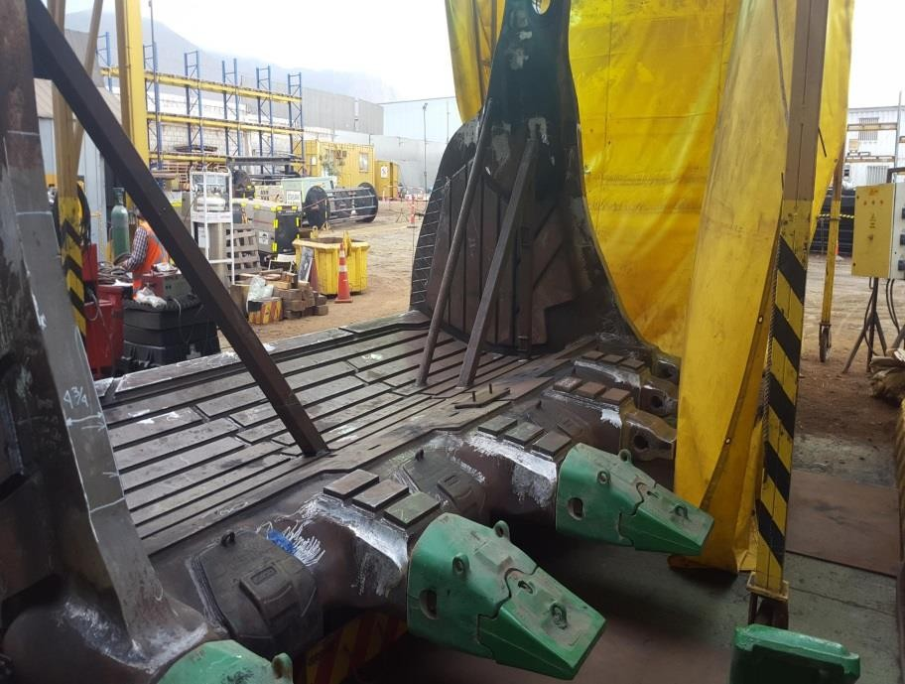
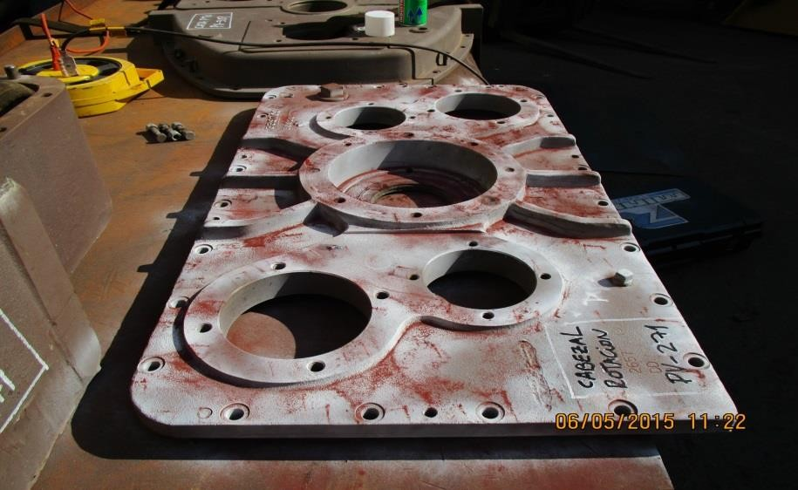
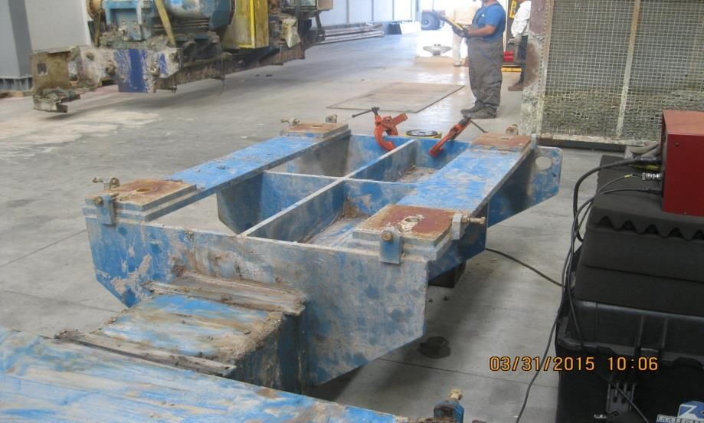
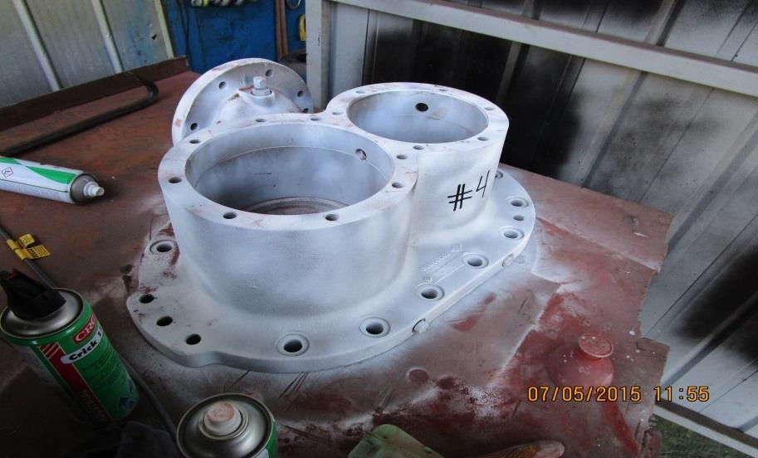
IMÁGENES COMPONENTES INSPECCIONADOS

Slide 12
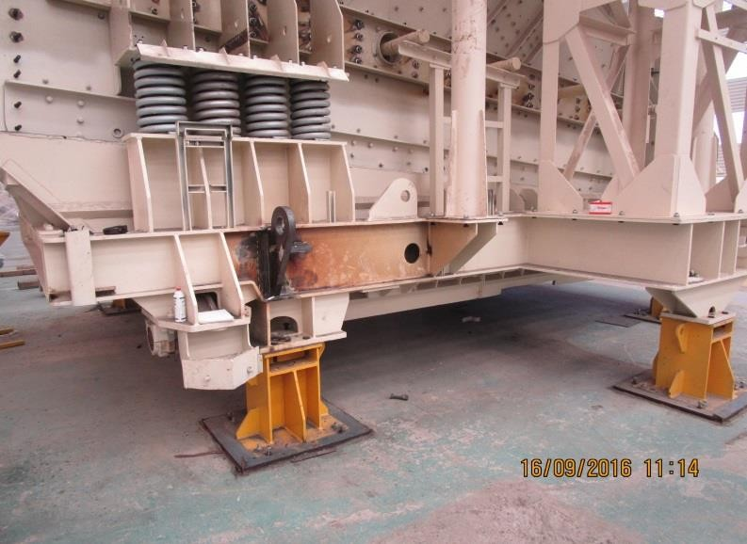
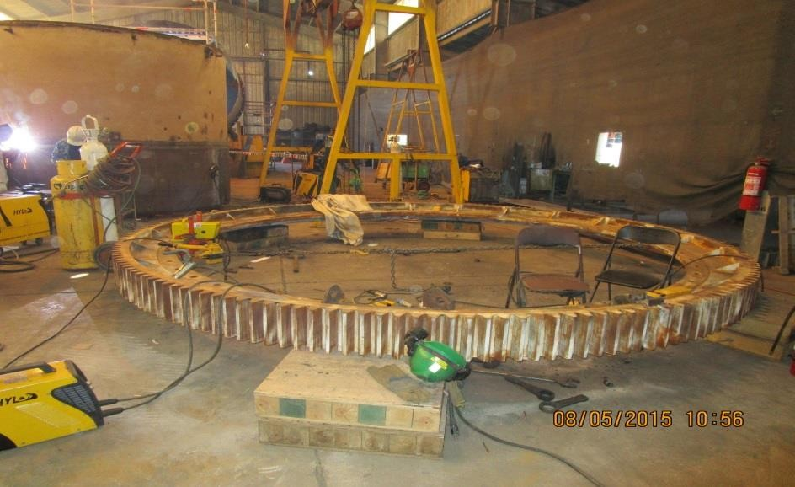
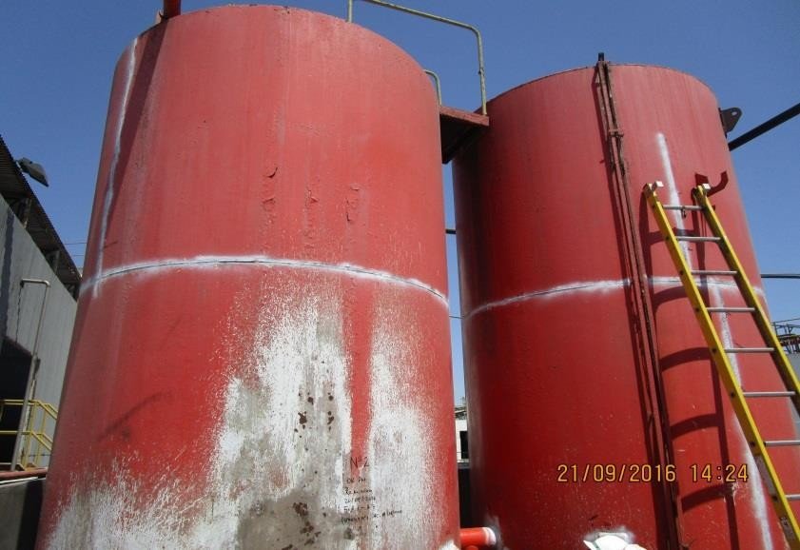
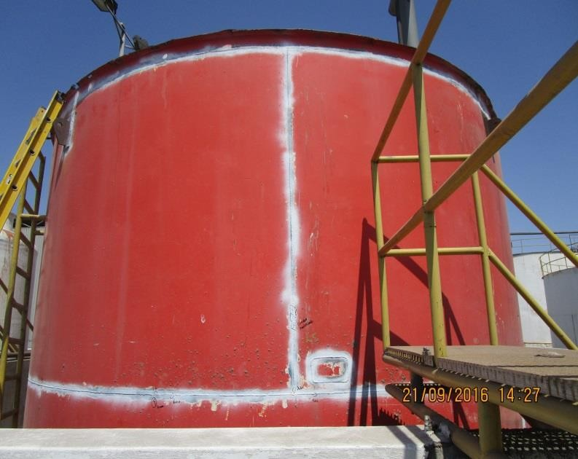
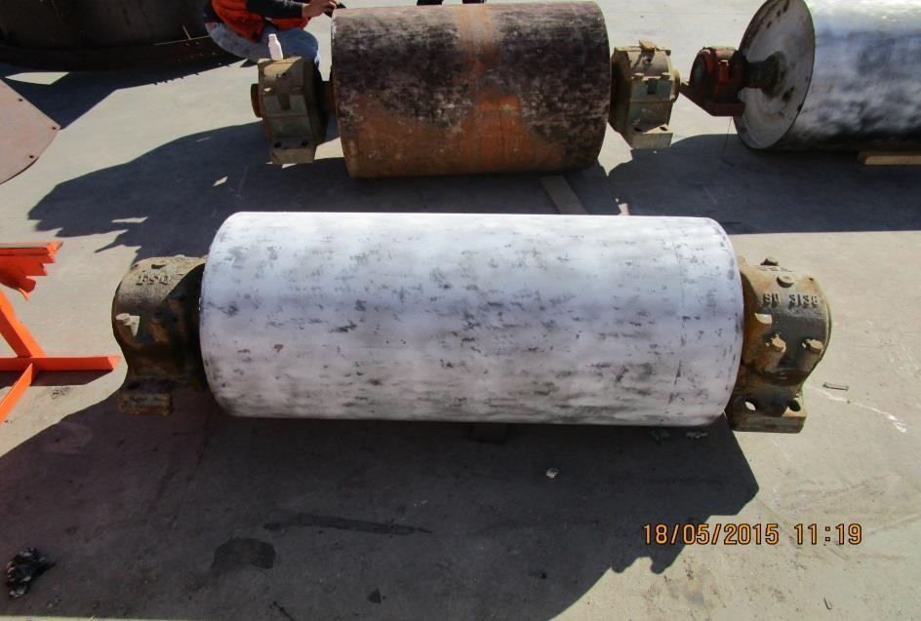
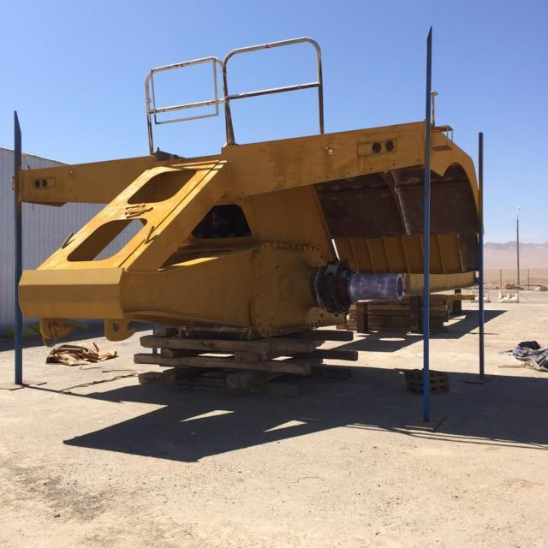
IMÁGENES DE COMPONENTES INSPECCINADOS

Slide 13
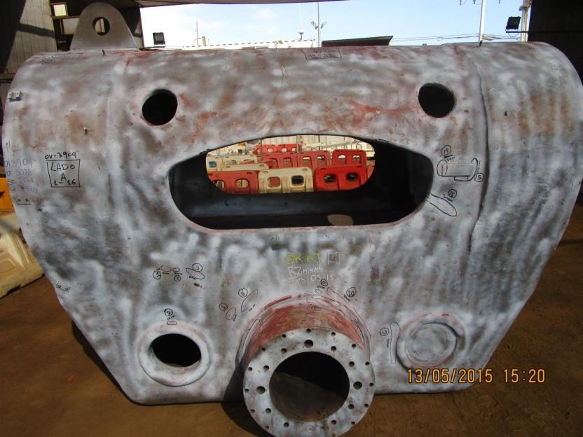
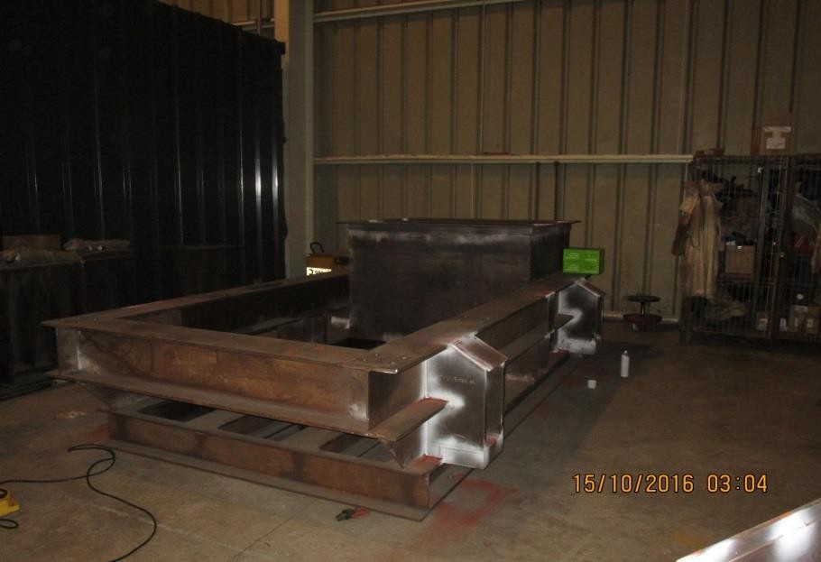
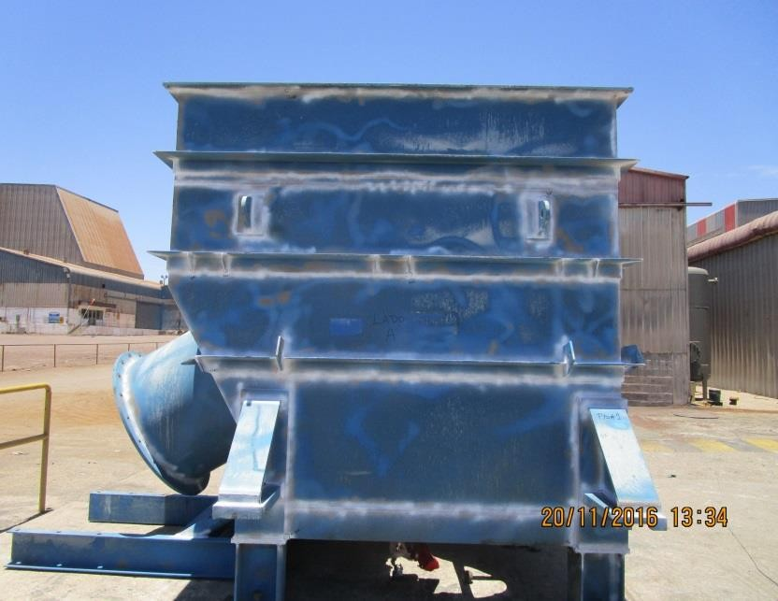
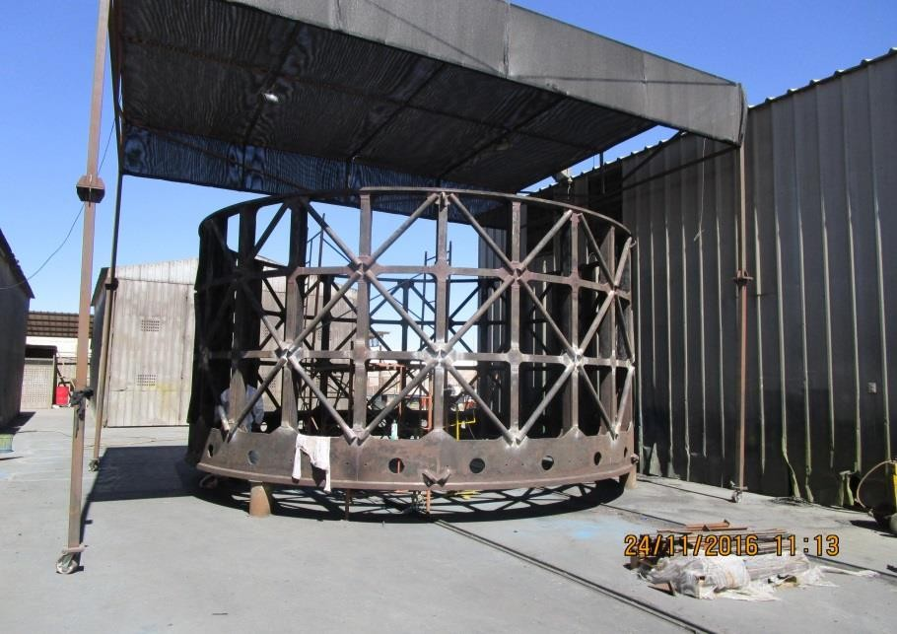
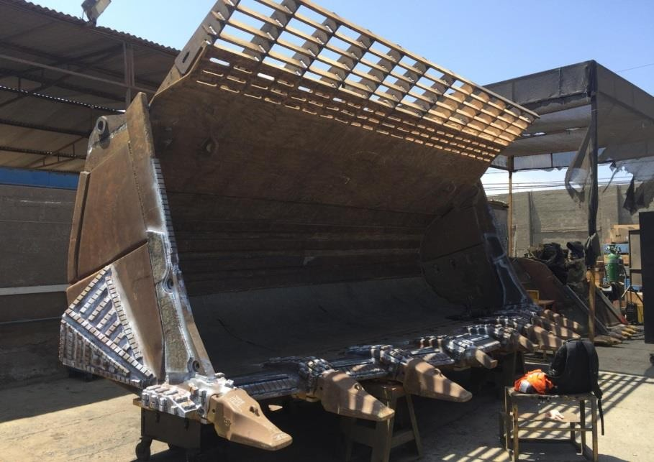
IMÁGENES COMPONENTES INSPECCIONADOS

Slide 14
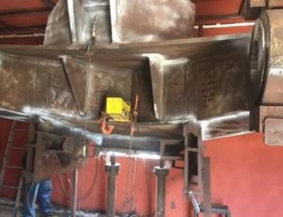
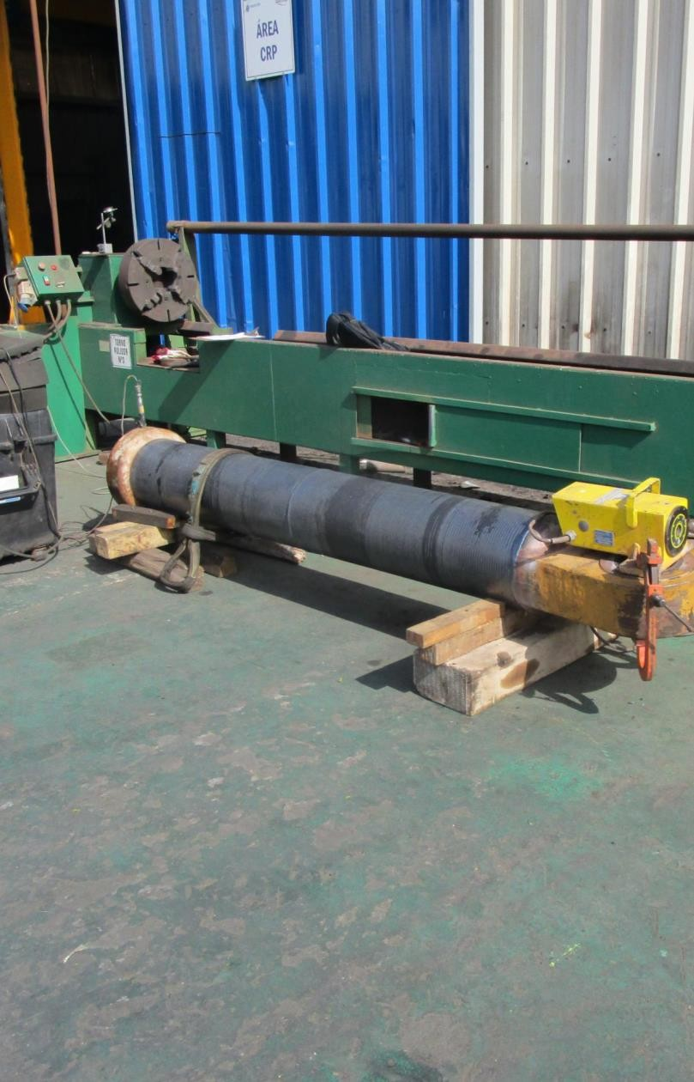
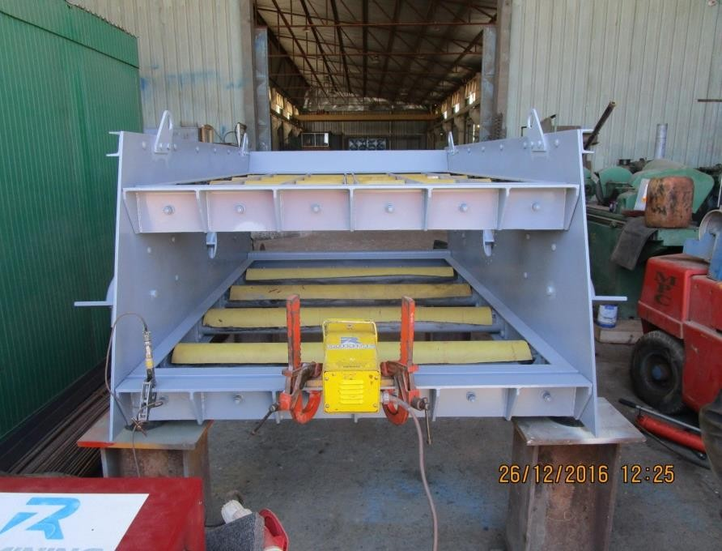
IMAGENES DE COMPONENTES A LOS CUALES SE LES REALIZO ALIVIO DE TENSIONES

Slide 15
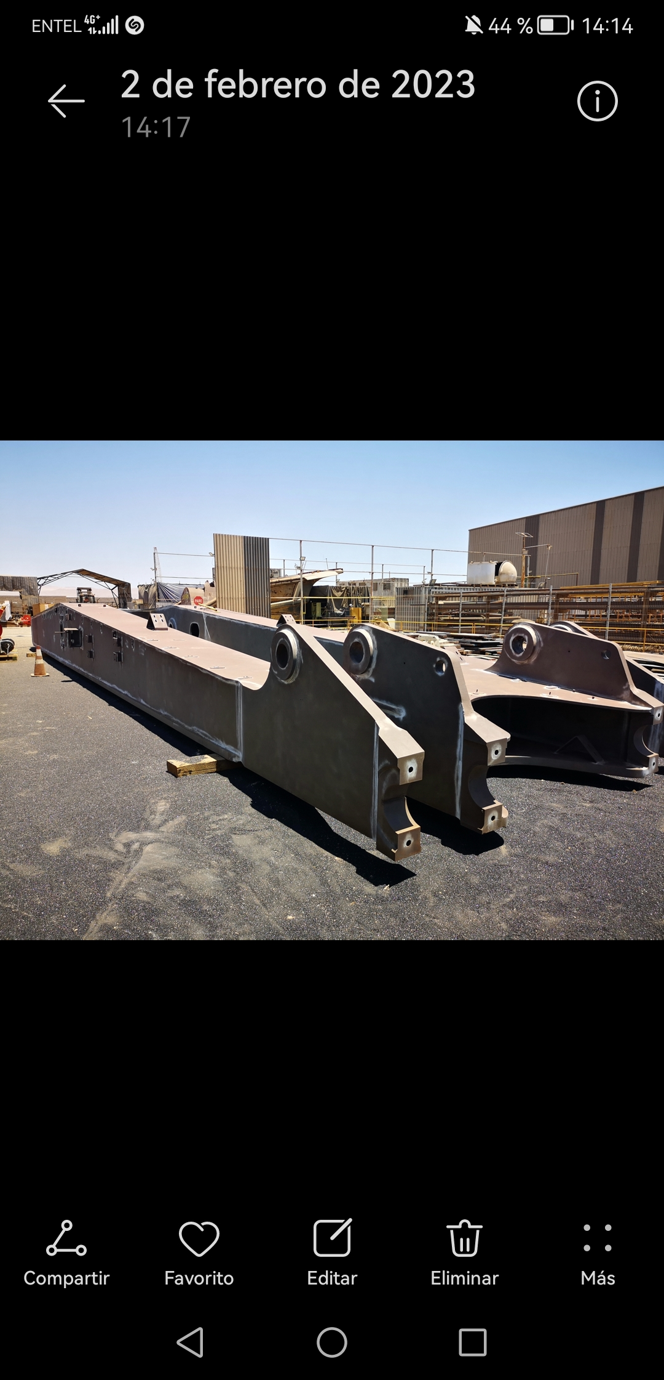
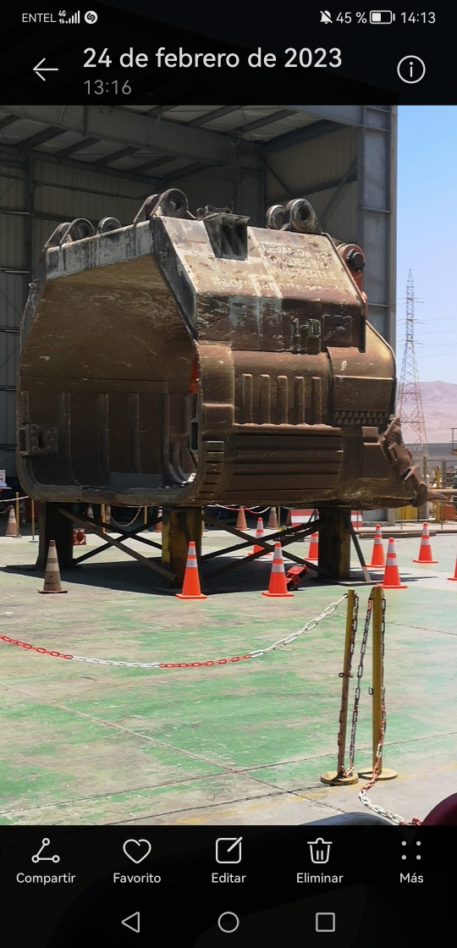
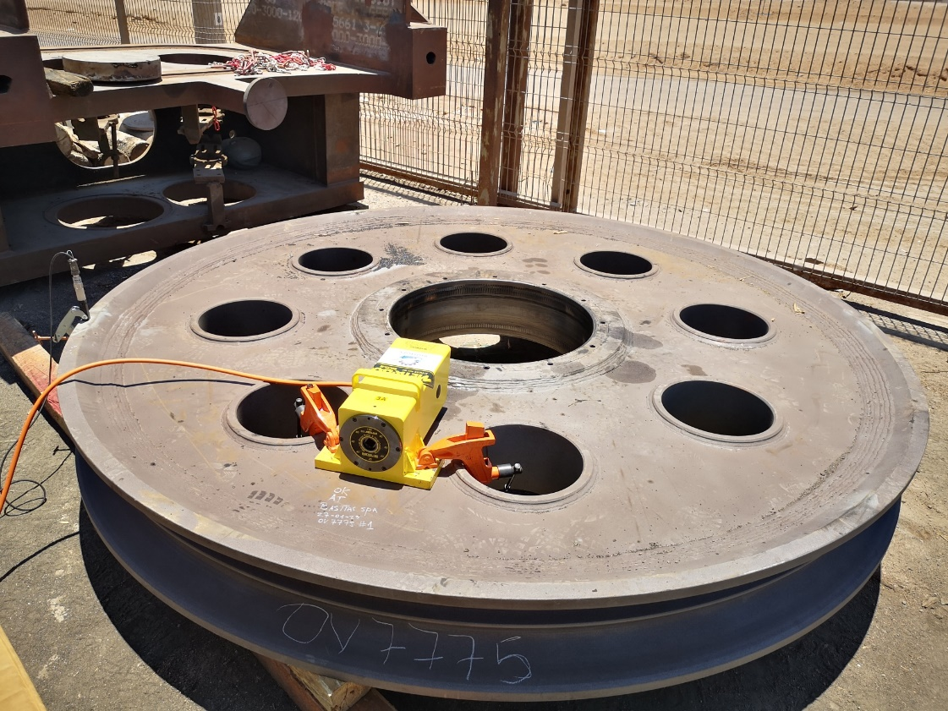

Slide 16
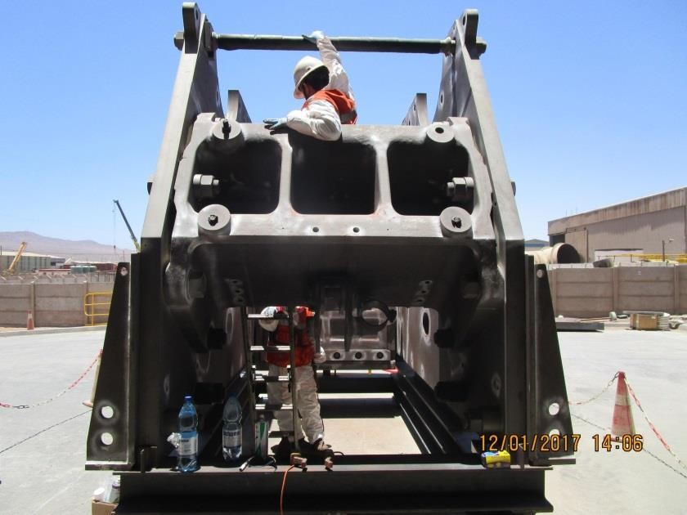
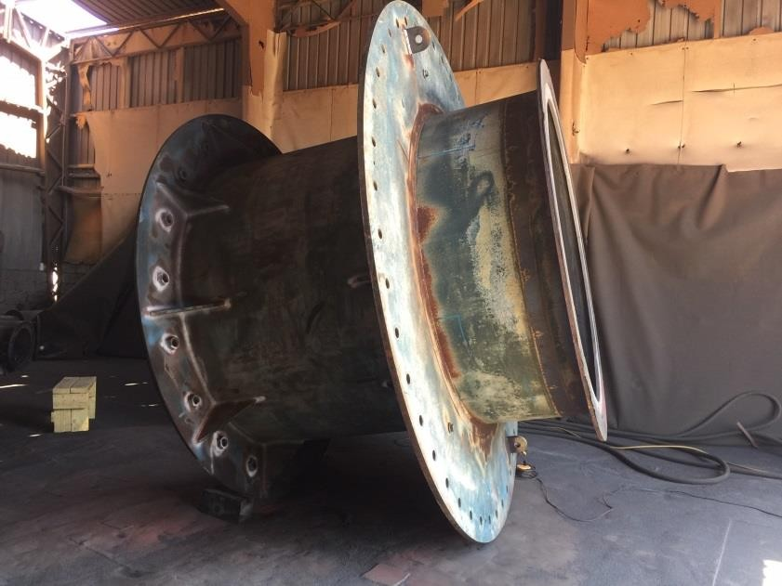
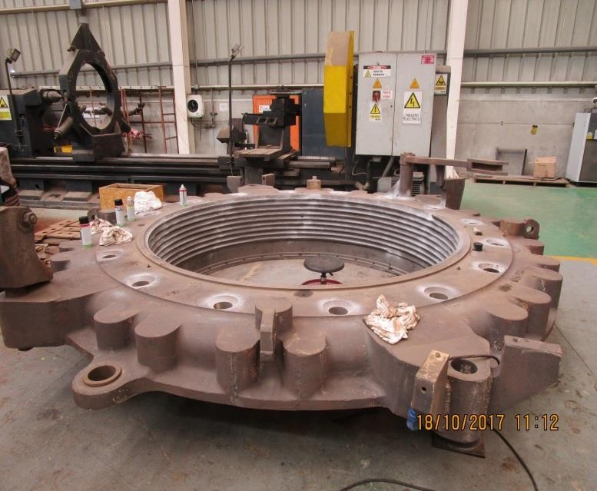
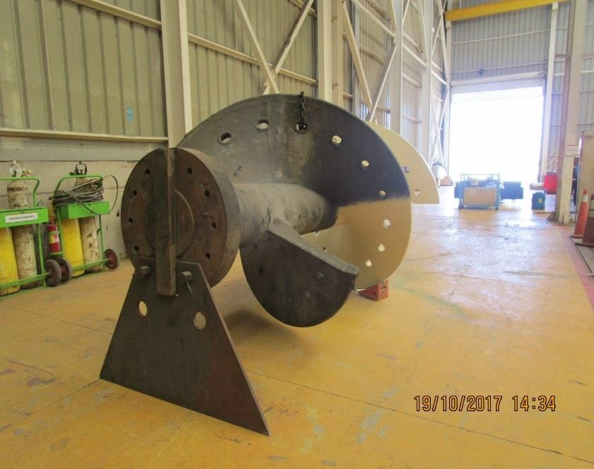
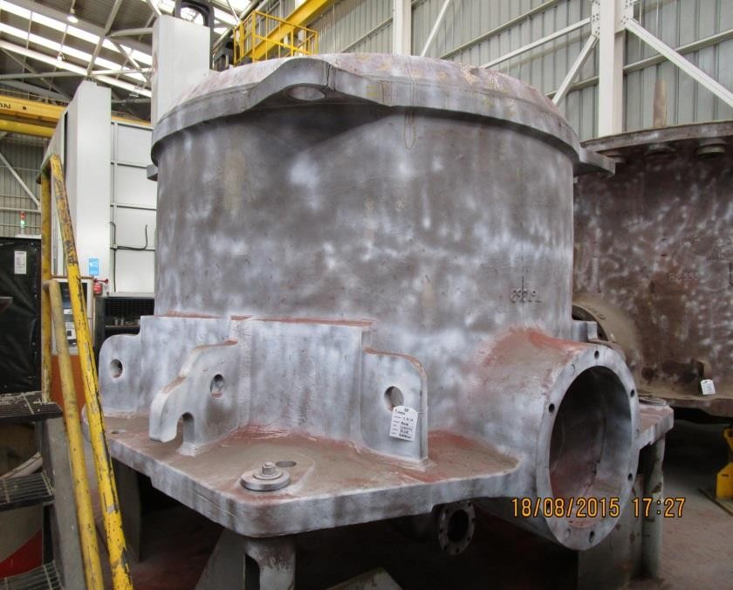
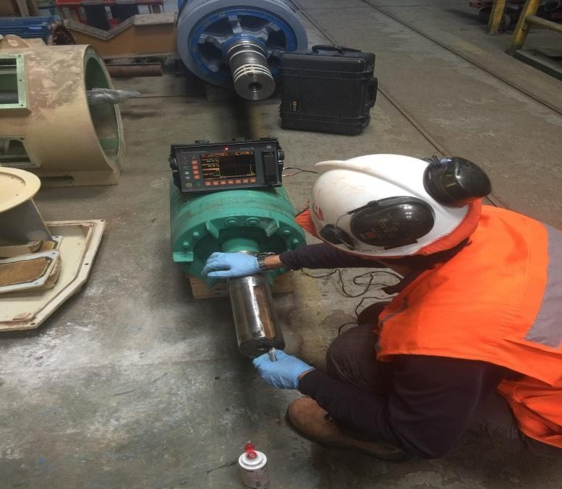
IMÁGENES COMPONETES INSPECCIONADOS

Slide 17
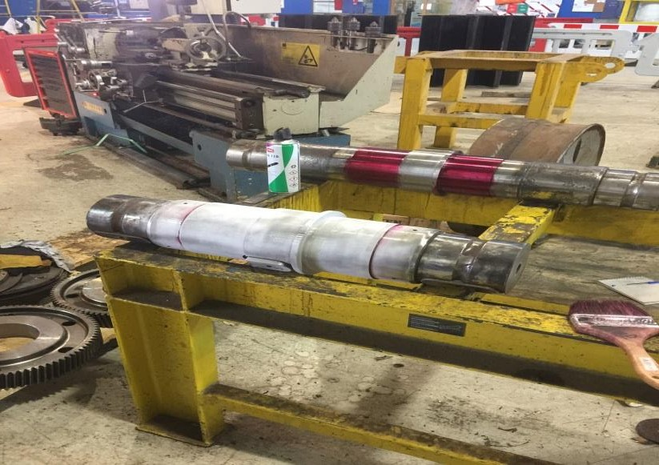
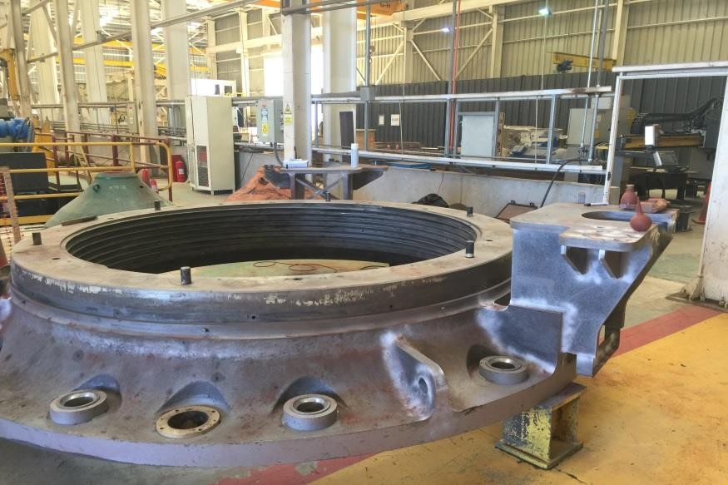
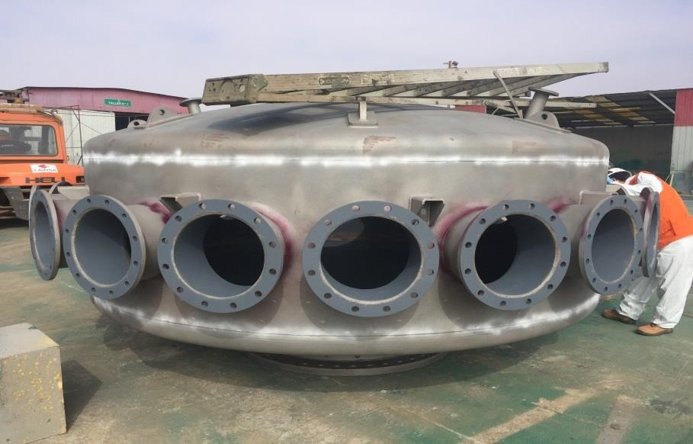
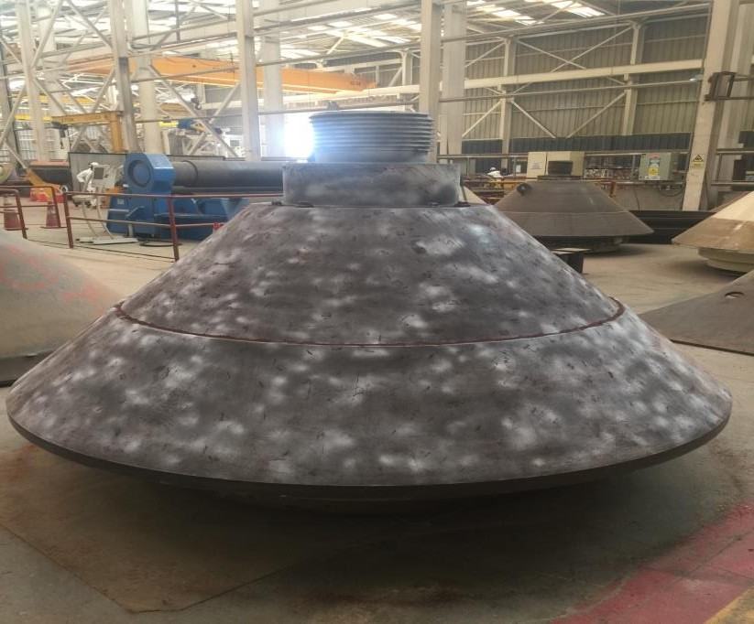
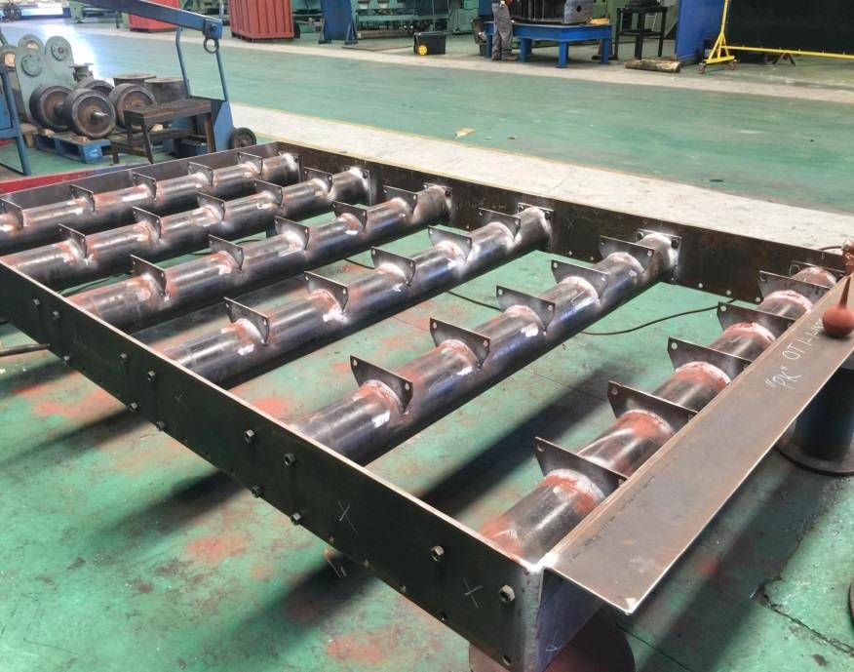
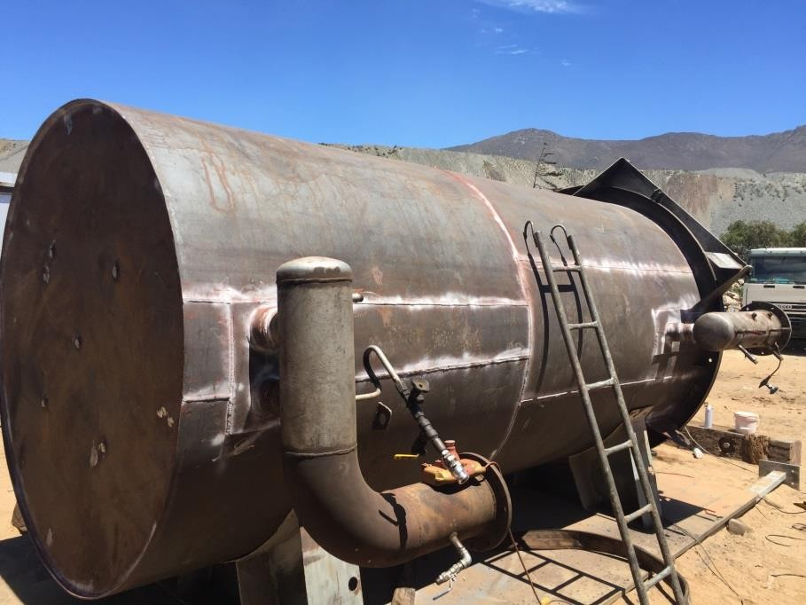
IMÁGENES DE COMPONETES INSPECCIONADOS

Slide 18
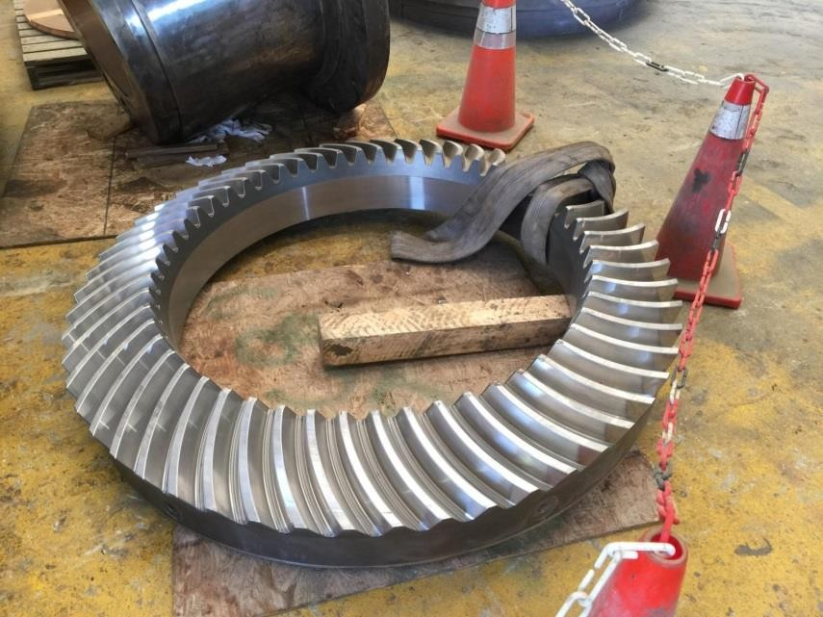
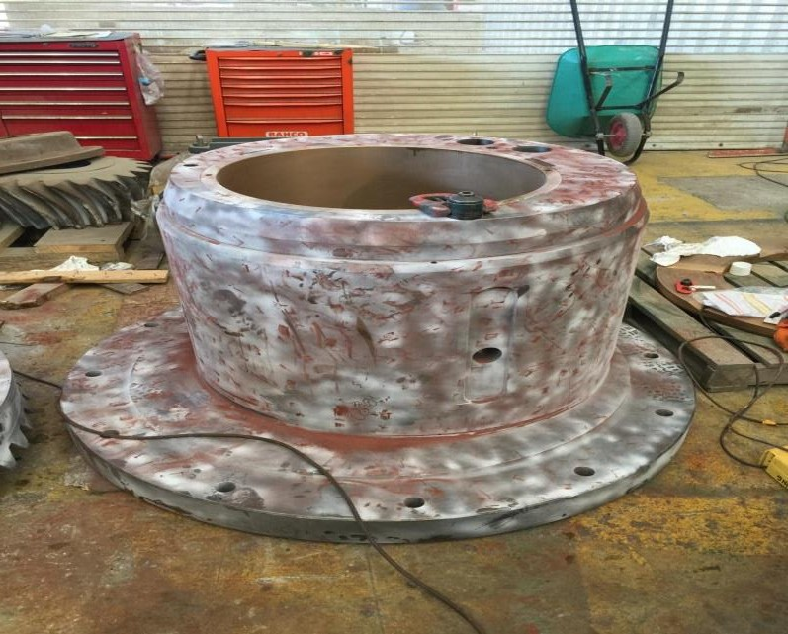
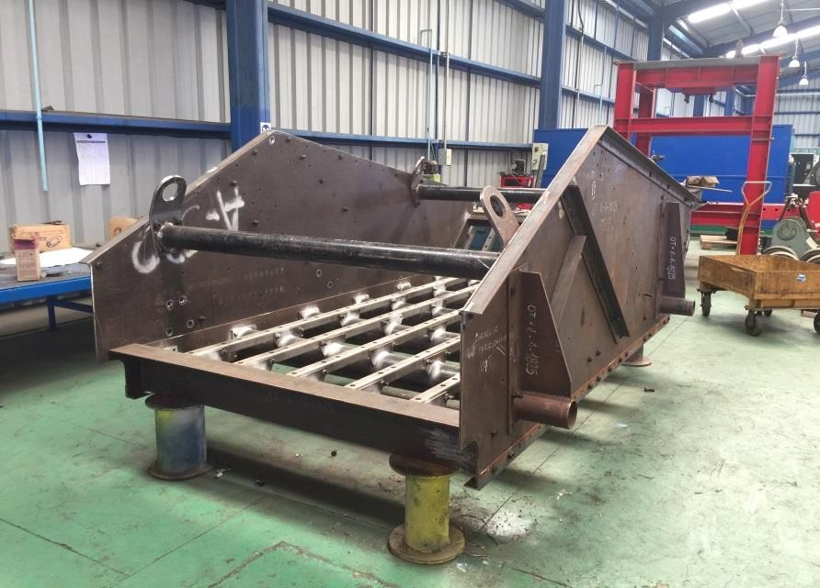
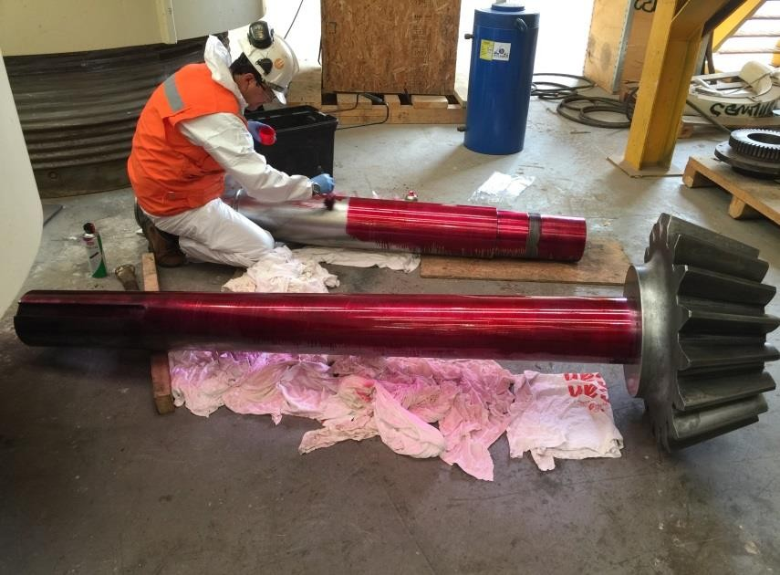
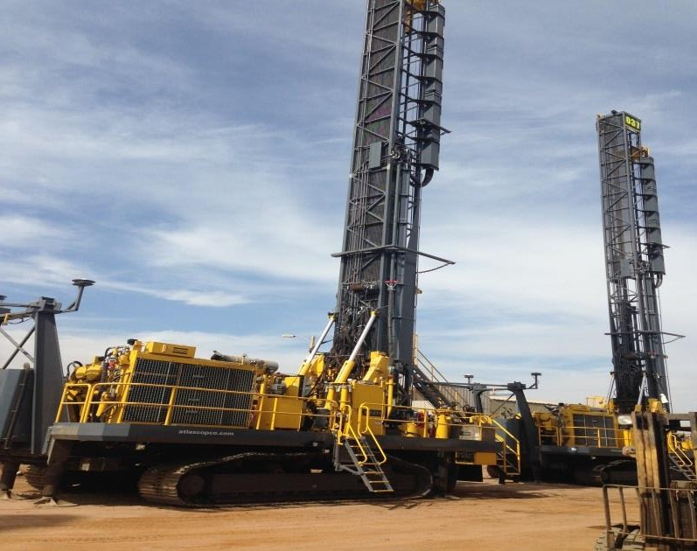
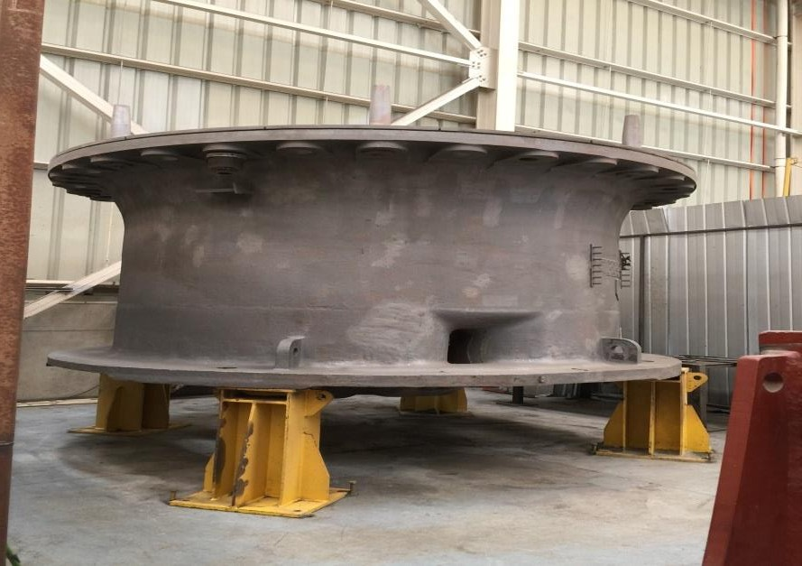
IMÁGENES DE COMPONENTES INSPECCIONADOS

Slide 19
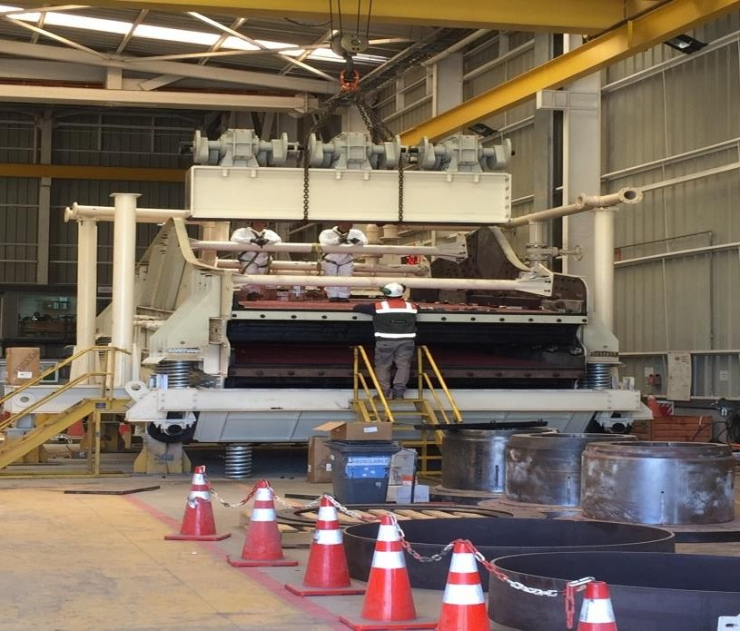





IMÁGENES COMPONENTES INSPECCIONADOS

Slide 20







IMÁGENES DE COMPONENTES INSPECCIONADOS

Slide 21






IMÁGENES DE COMPONENTES INSPECCIONADOS

Slide 22






IMÁGENES DE COMPONENTES INSPECCIONADOS

Slide 23



IMÁGENES COMPONENTES INSPECCIONADOS
Control
Calentadores y TK

Slide 24



Tromell de Minera Escondida al que se realizó los siguientes ensayos :
1.- Control de soldaduras
2.- Control de grietas
3.- Control de linealidad
4.- Alivio de Tensiones
5.- Diseño con memoria de cálculo orejas de levante
6.- Pruebas tracción de mallas etc.

Slide 25


















EMPRESAS A LAS QUE HEMOS PRESTADO SERVICIOS

Slide 26
Contacto :
Correo : bastiasend.ing@outlook.com
guillermobastias@hotmail.com
Teléfonos : 9 42659733
9 66456000

